Slide 1

ЩОДЕННИК КЛАСНОГО КЕРІВНИКА.
КУЗЬ В.М.
Проблема над якою працює вчитель:
Формування класного колективу шляхом розвитку ціннісного ставлення до свого соціального «Я».

Slide 2
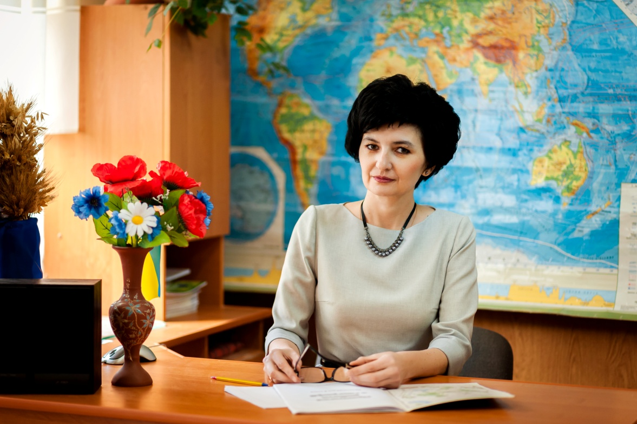
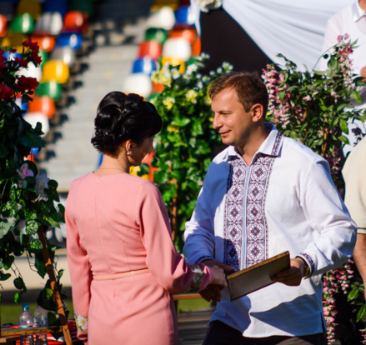


Slide 3

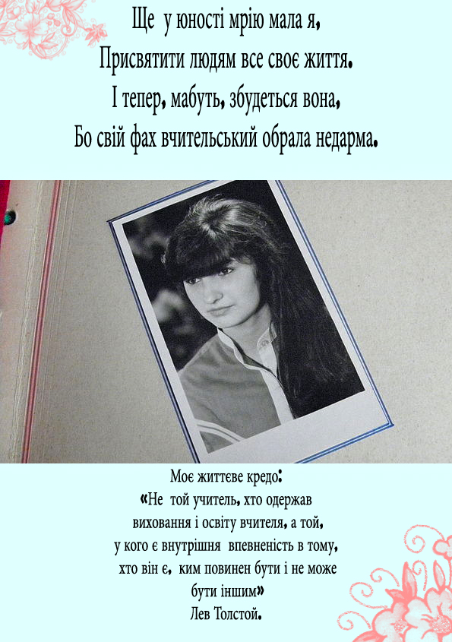

Slide 4
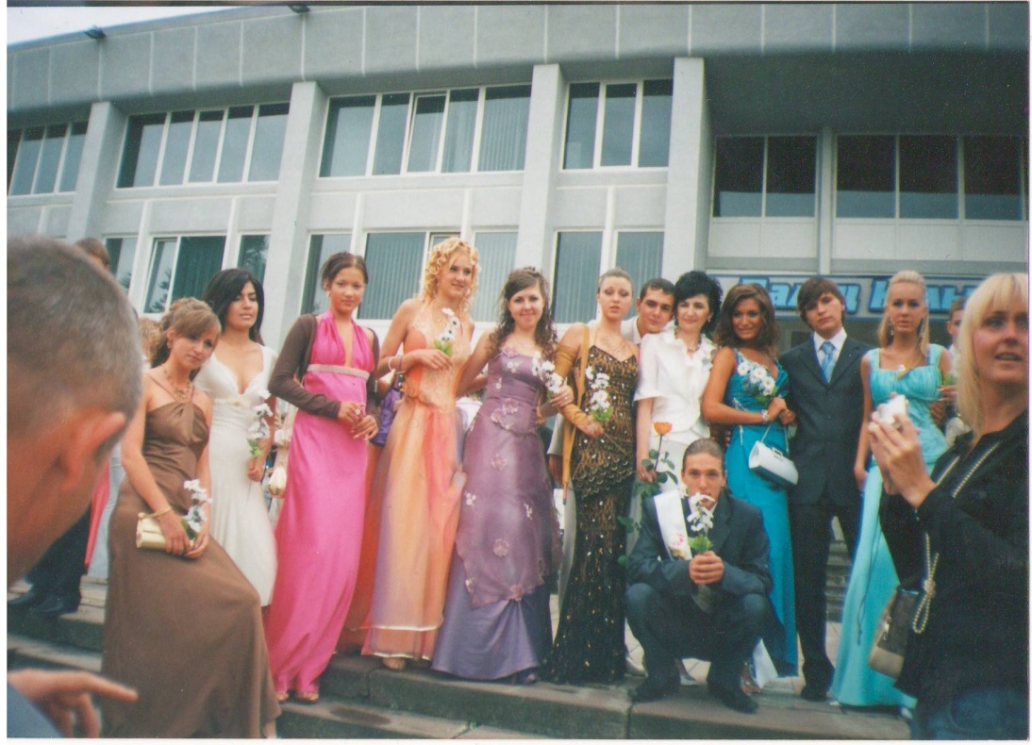
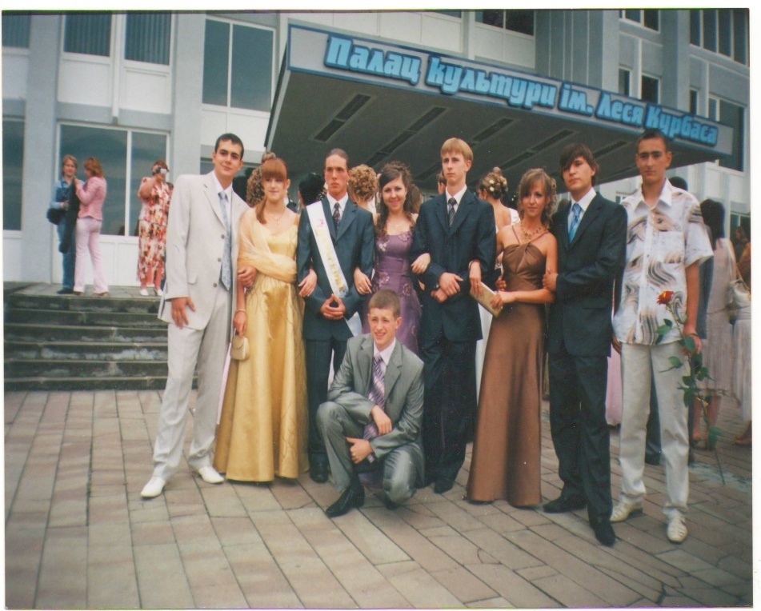
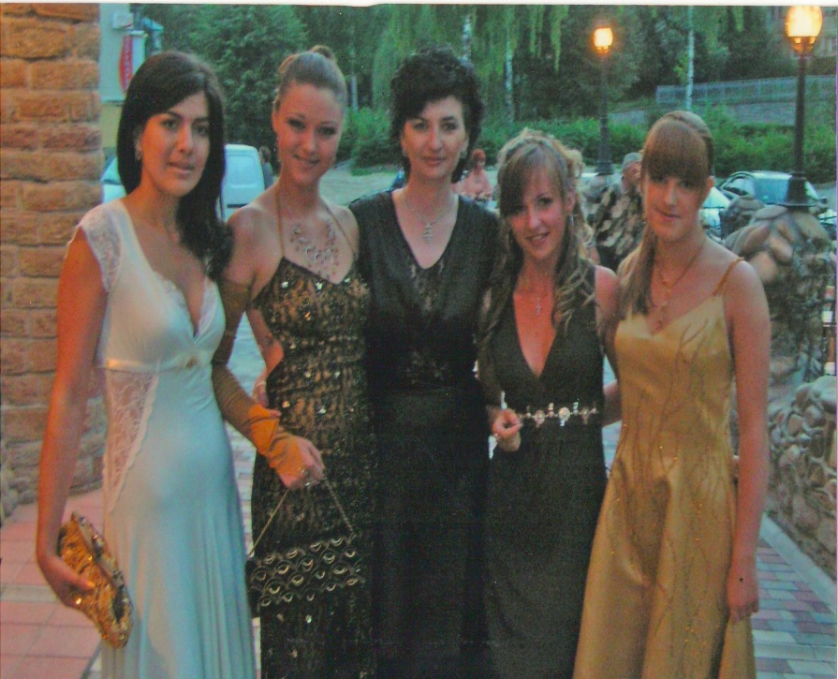
Не можу не згадати своїх перших випускників.
Це - моє «перше дитя», це – перше кохання, дружба і повага на все життя.

Slide 5
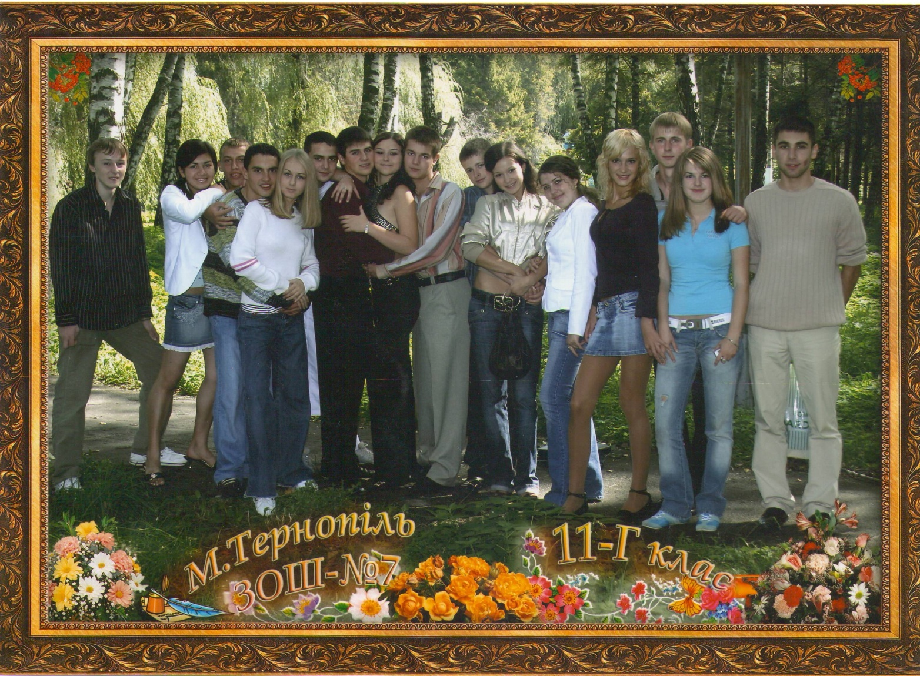
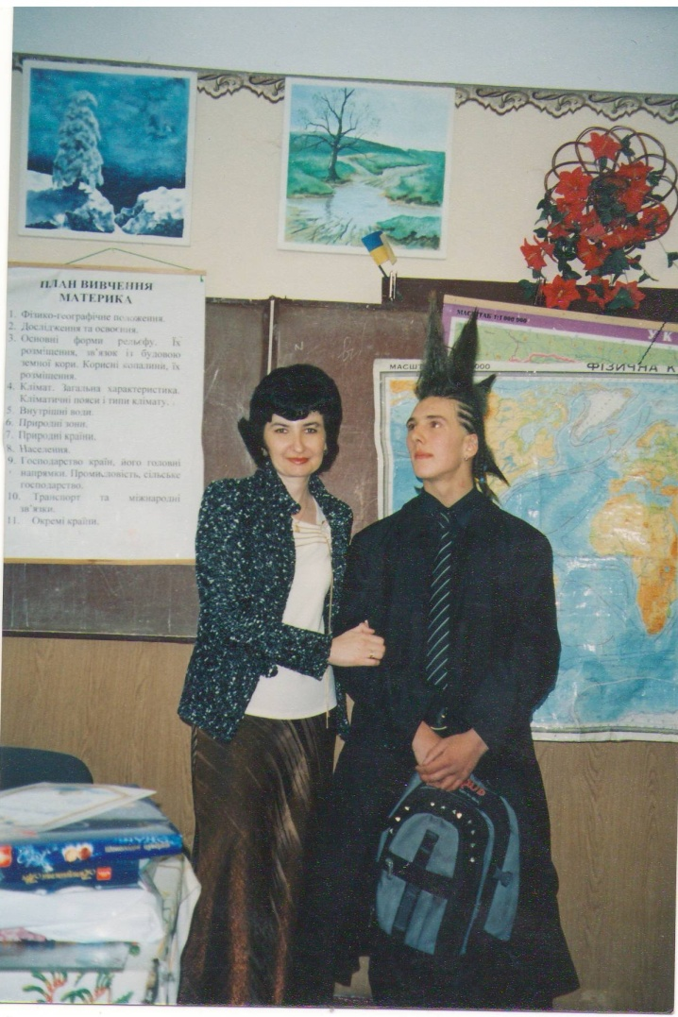

Slide 6

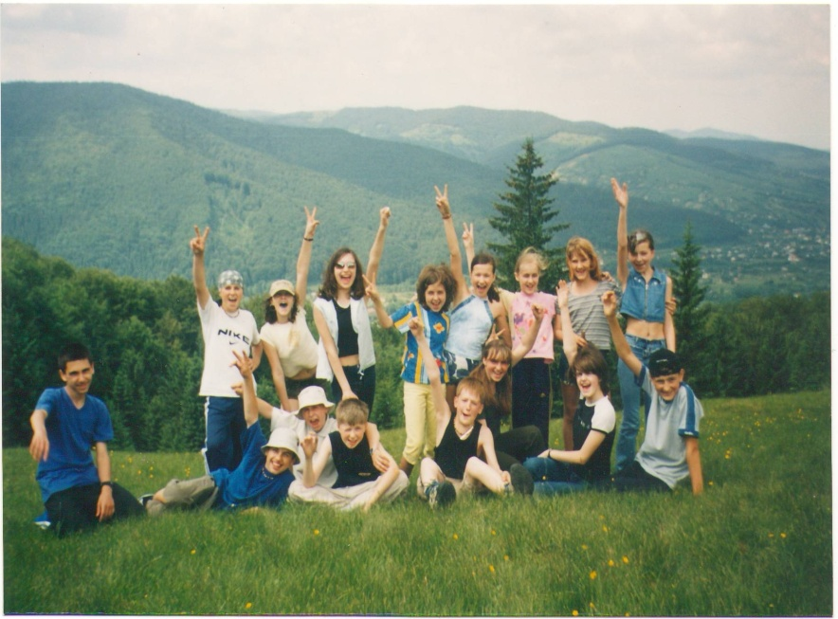
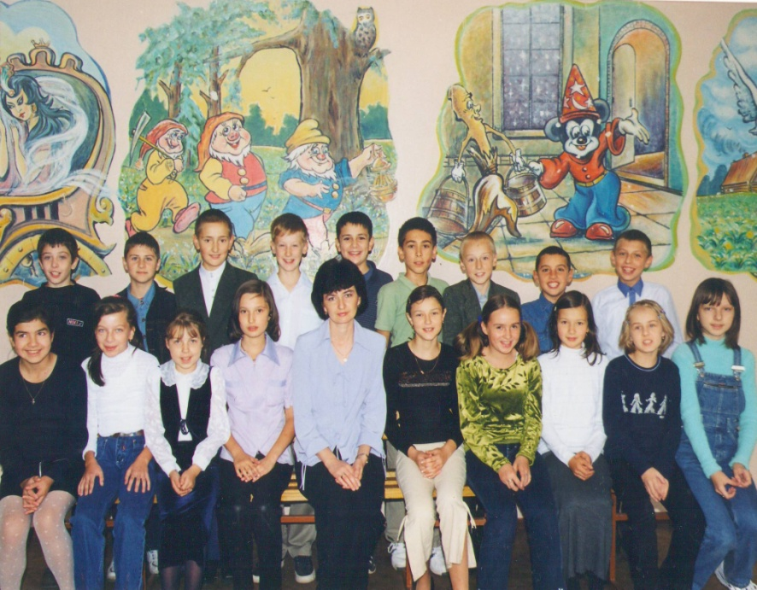

Slide 7
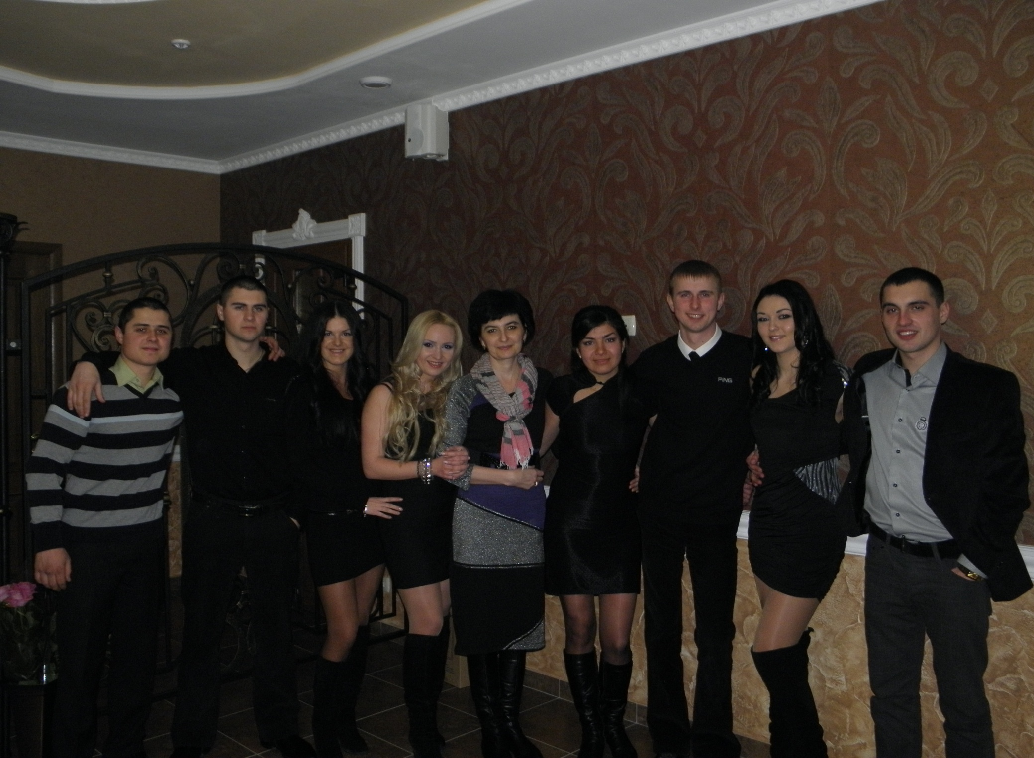



Slide 8
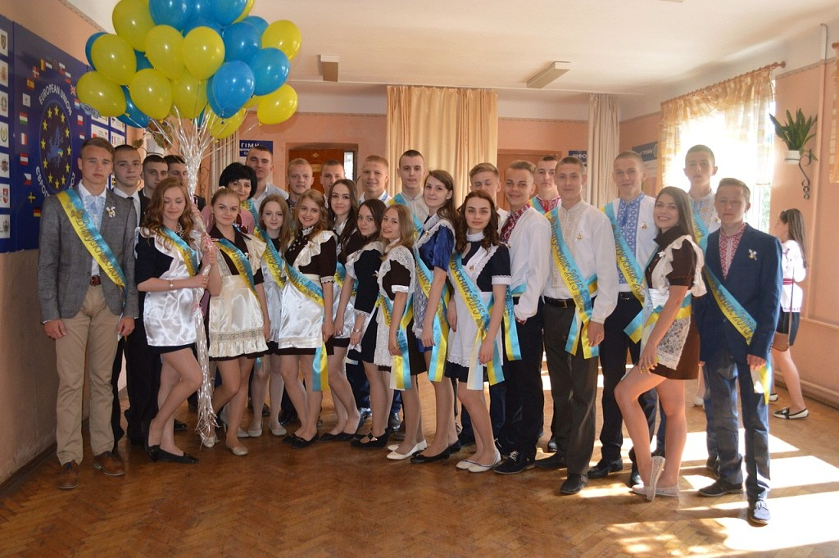


Slide 9



Slide 10


Slide 11
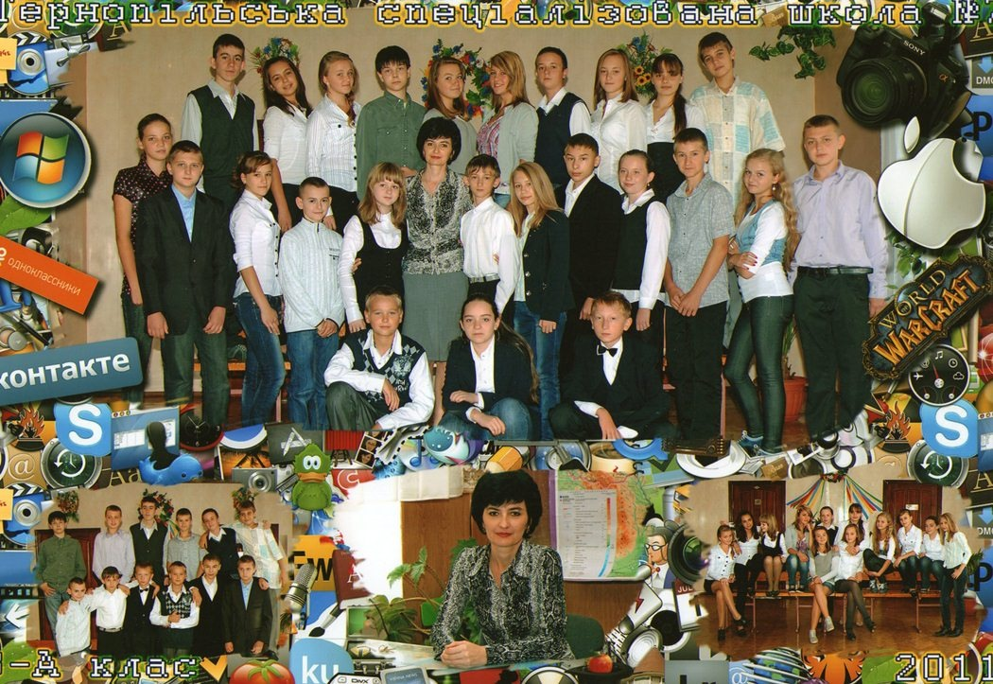

Slide 12
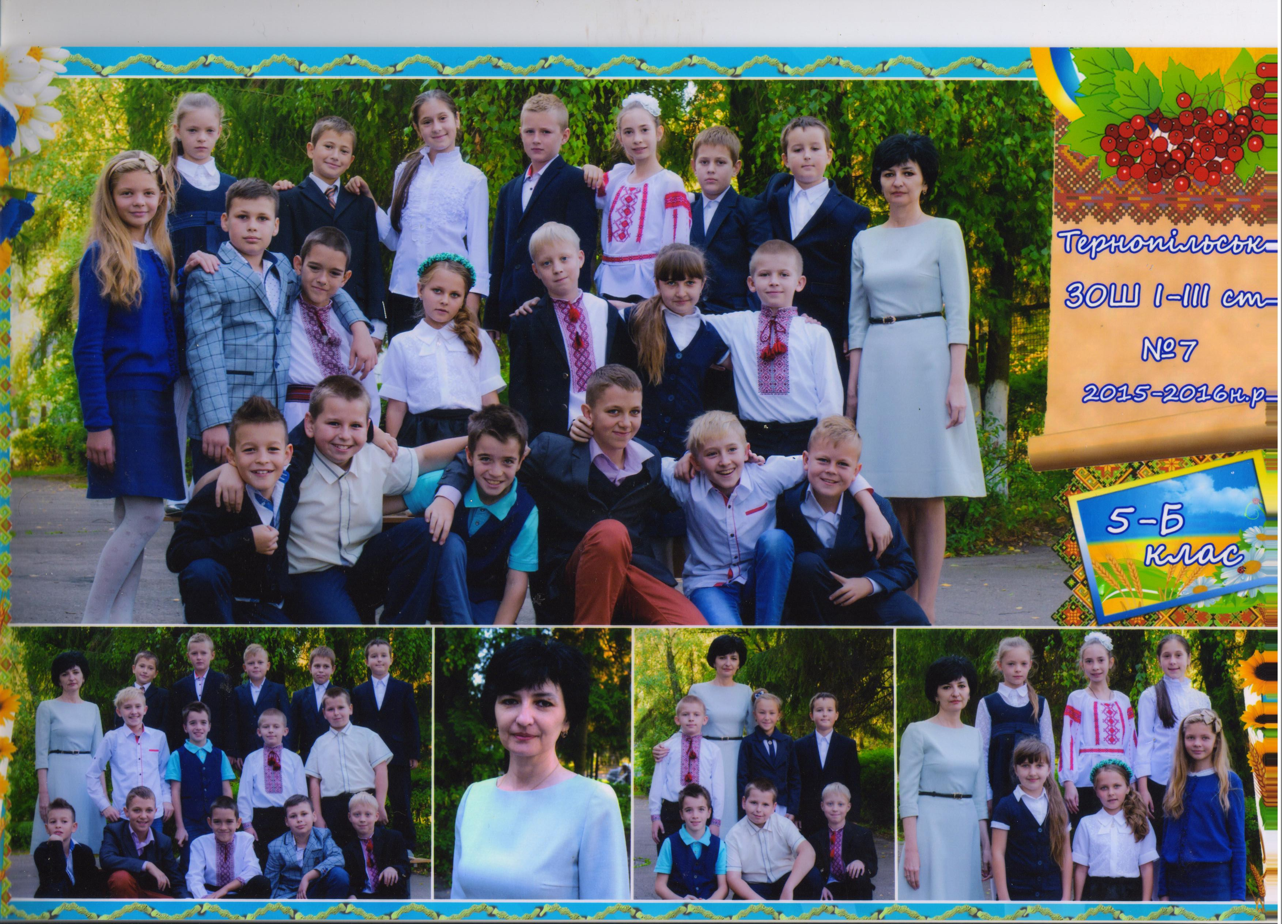

Slide 13

Вперше я побачила свій майбутній клас на відкритому уроці з математики в 4 класі. Це були веселі, кмітливі,безпосередні діти. Їхня гіперактивність вже тоді вражала.

Slide 14
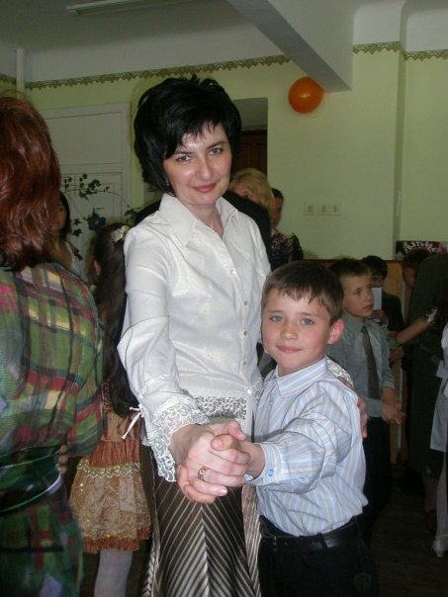

Вдруге ми зустрілись на випускному святковому заході, куди мене запросили для представлення як майбутнього класного керівника. Сказати, що я переживала, це мало сказати. І тут я отримала величезну підтримку своїх майбутніх вихованців.
…Відкриваю двері, а на стіні плакат: «Вітаємо Вас, Віто Миколаївно!». Все зразу стало на свої місця – ми будемо однією родиною. Дякую Сидорчук Наталі Ярославівні за щоденну, клопітку працю у вихованні наших з нею учнів.
Далі моїм здивуванням не було меж. На повільний танець мене запрошує – Залізняк Валентин і починає бесіду:
Віта Миколаївна, хоч я і боюсь високих та чорнявих вчителів та думаю, що ми спрацюємось.

Slide 15

Складові своєї роботи я визначила для себе як :
Вивчення матеріалу, тобто особистості дитини. Хочу сподіватися, що мені вибачать відсутність делікатності. Але для педагога діти – складний і надзвичайно цікавий матеріал, з якого він, орієнтуючись на мету, створює ЛЮДИНУ. В дійсності – це дуже складний процес, а результат іноді може бути зовсім непередбачуваним.
Влітку, я вивчала по фотографіях дітей, працювала над їх особовими справами, у бесідах з Наталею Ярославівною вивчала риси характеру кожної дитини, заочно знайомилась з родинами майбутніх вихованців. І на 1 вересня я була повністю готова до зустрічі з СВОЇМ 5-А класом.

Slide 16
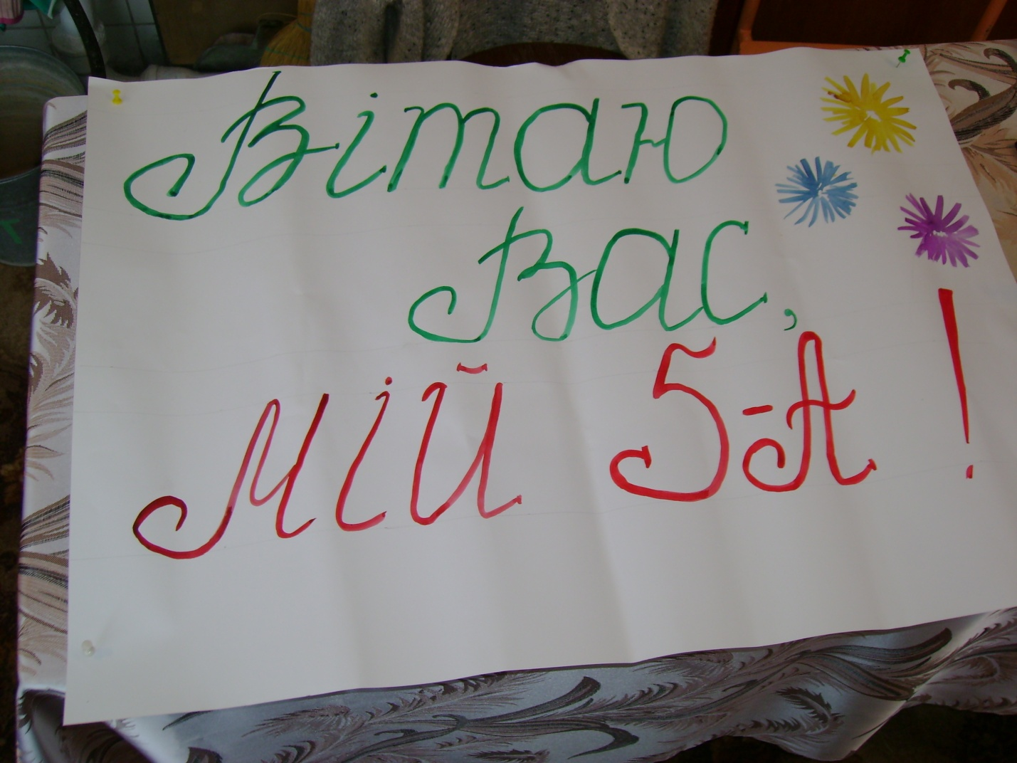

Slide 17

Цілеспрямована корекція або навіть зміна мотивів цінностей, ідеалів, установок, потреб (замахнулась).З усього цього виділяється два стратегічно важливих завдання, розміщених горизонтально відносно одне до одного. Перше завдання – становлення особистості ( я єдиний і неповторний ): формування самосвідомості, розвиток пізнавальних інтересів – сприйняття, уваги, мислення; виховання і збагачення почуттів, емоцій. Які ж риси характеру потрібно розвивати, закріплювати: по-перше уяву і фантазію; почуття гумору, цікавість, гнучкість, мислення, самокритичність і терпеливість; вміння оцінювати ситуацію. Швидко і правильно орієнтуватись в ній; сміливість, розвивати самооцінку та самоповагу.
Друге завдання – виховання і розвиток колективу ( я такий же як і інші, тому що кожен з них теж єдиний і неповторний), уміння жити серед людей.Тут треба враховувати: оптимізм, межі свободи, почуття міри; суспільну думку, культуру спілкування.
Така ось мікропедагогіка.
У шкільному житті нічого не треба робити для «галочки». Формалізм роз’їдає, обезцінює: починаєш кривити душею, втрачаєш саму себе і в своїх очах, і в очах дітей.
У дітей немає таких недоліків. З якими нам потрібно «героїчно» боротися, витрачаючи свої і дитячі нерви. А що якщо прийняти за аксіому: «недолік дитини – це її достоїнство, якому ви ще не знайшли застосування». Стараюсь постійно спостерігати, вивчати життєві факти. Від кожного факту тягнеться ниточка і в минуле, і в майбутнє. Потрібно навчитися визначати, чим зумовлена ця подія, цей факт і в що виллється в майбутньому. Дрібниць в цій справі не буває. Найменша дрібниця – це прояв великої якості, риси характеру.

Slide 18
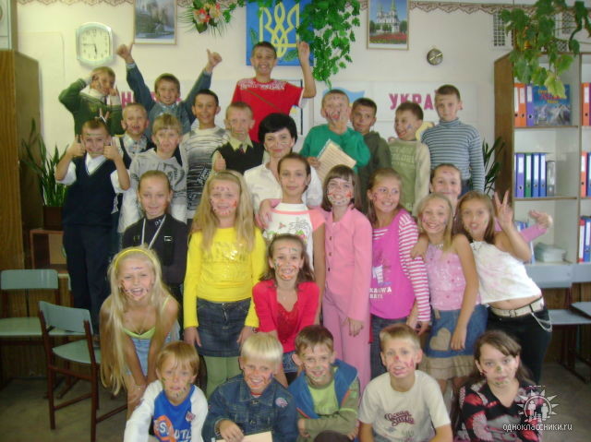
В роботі класного керівника важко триматися за плани ( хоч як би від нас цього не вимагали). Так вимагає життя класного колективу. Потрібно діяти гнучко, рішуче. Цілеспрямовано до досконалості. Класний керівник – це вождь племені.

Slide 19

Наведу приклад такого розвитку подій.
Перший наш офіційний класний захід був – посвята в п’ятикласники. Крім гарного вечора відпочинку з конкурсами, завданнями, хороводами та танцями була і основна частина свята. І я, як класний керівник, і кожен учень давали клятву на вірність своєму класу.

Slide 20
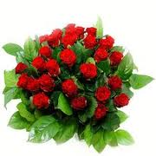
Я, Кузь Віта Миколаївна, вступаючи на посаду класного керівника 5-А класу урочисто присягаюся:
старанно відноситись до своїх обов’язків;
поважати думку своїх учнів;
допомагати їм у вирішенні шкільний справ;
бути вірним їм другом та вчителем;
терпляче чекати, поки вони подорослішають;
мати почуття гумору;
регулярно проводити виховні години, поїздки, вечори відпочинку… та батьківські збори;
берегти наші секрети;
гідно нести звання класного керівника 5-А класу.
КЛЯНУСЯ! КЛЯНУСЯ! КЛЯНУСЯ!

Slide 21

Я,…,вступаючи в ряди п’ятикласників ТСШ №7, урочисто присягаюся:
старанно вчитися;
терпляче осягати основи наукових знань;
дотримуватись правил поведінки школярів;
загартовувати свою волю та характер;
поважати старших і допомагати молодшим;
бути для свої однокласників вірним другом;
берегти та примножувати традиції свого класу та школи;
бути веселим, сміливим, спритним;
гідно нести звання учня 5-А класу.
КЛЯНУСЯ! КЛЯНУСЯ! КЛЯНУСЯ.

Slide 22
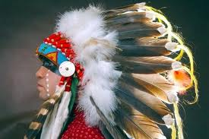
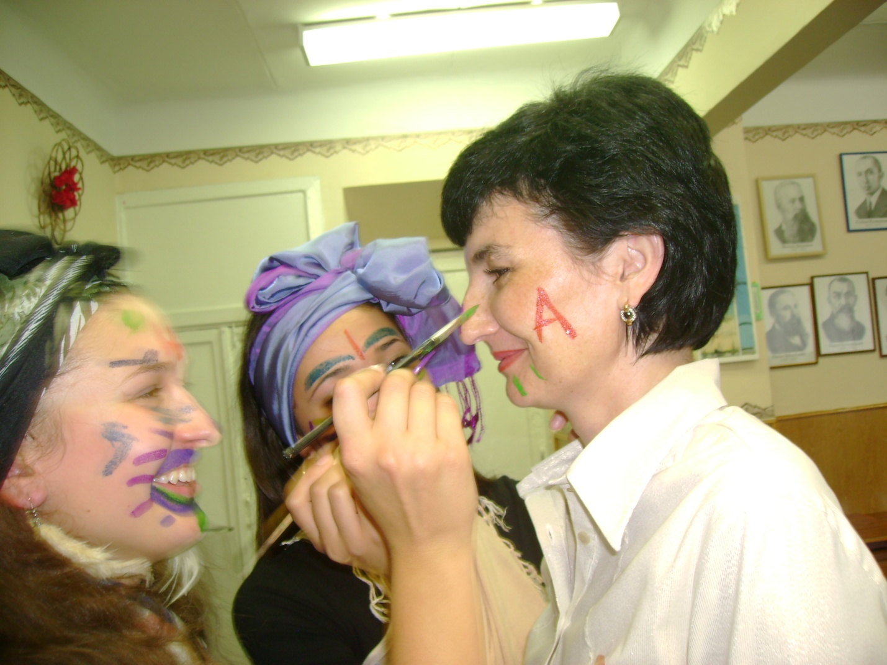

Slide 23
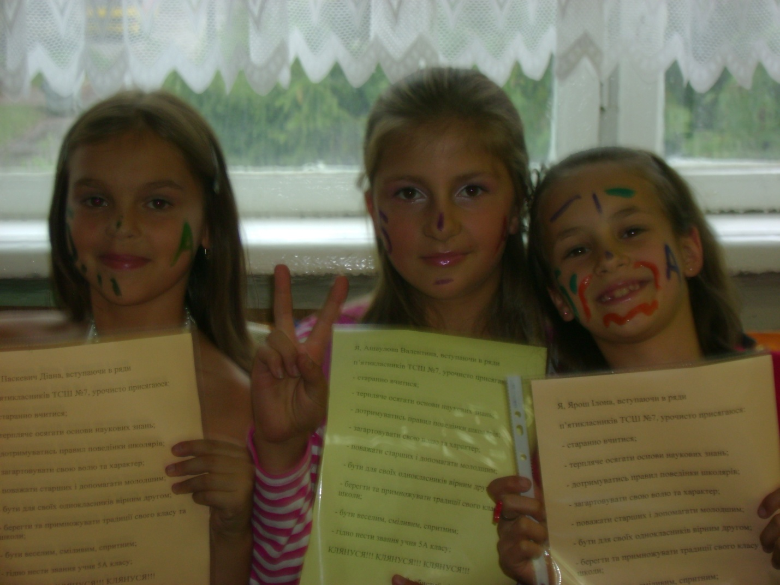
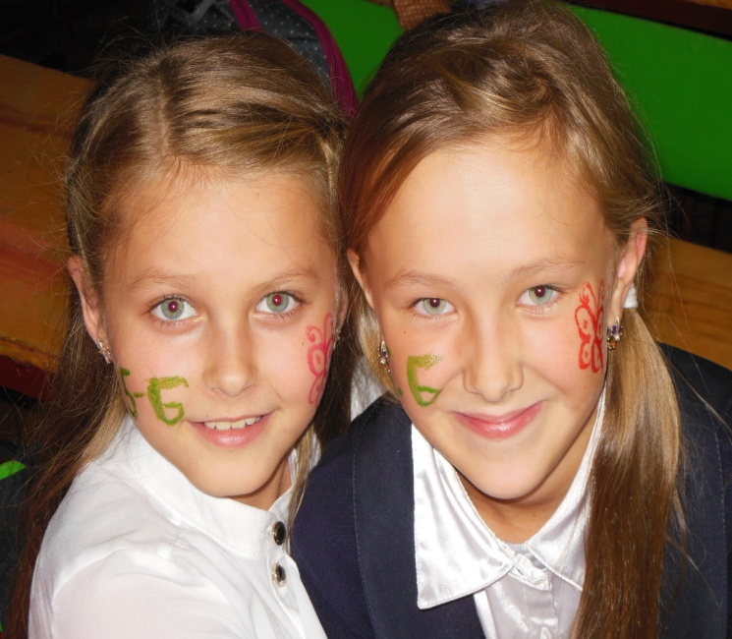

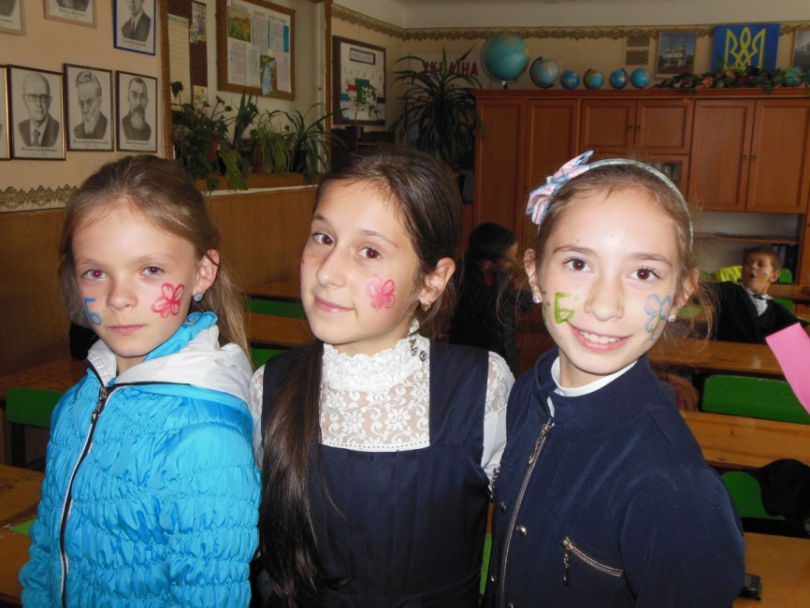
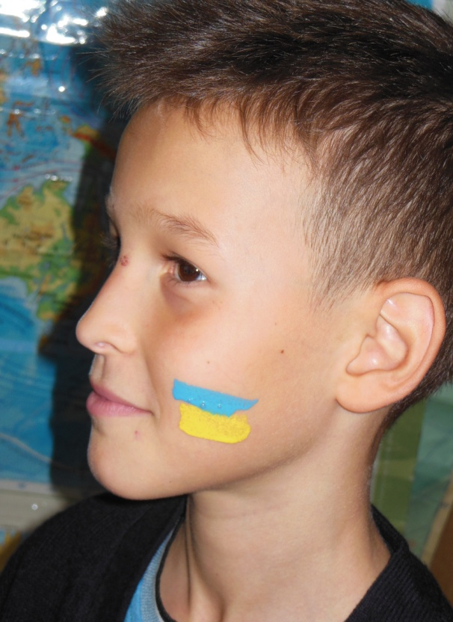
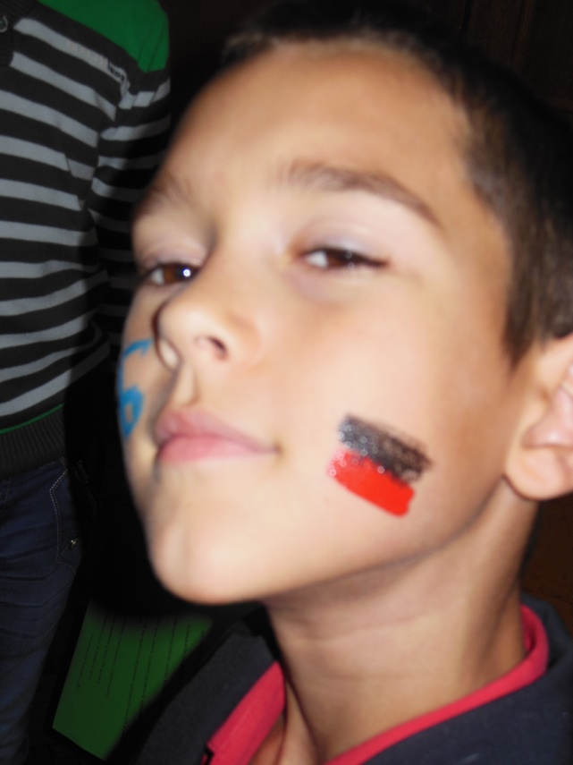

Slide 24
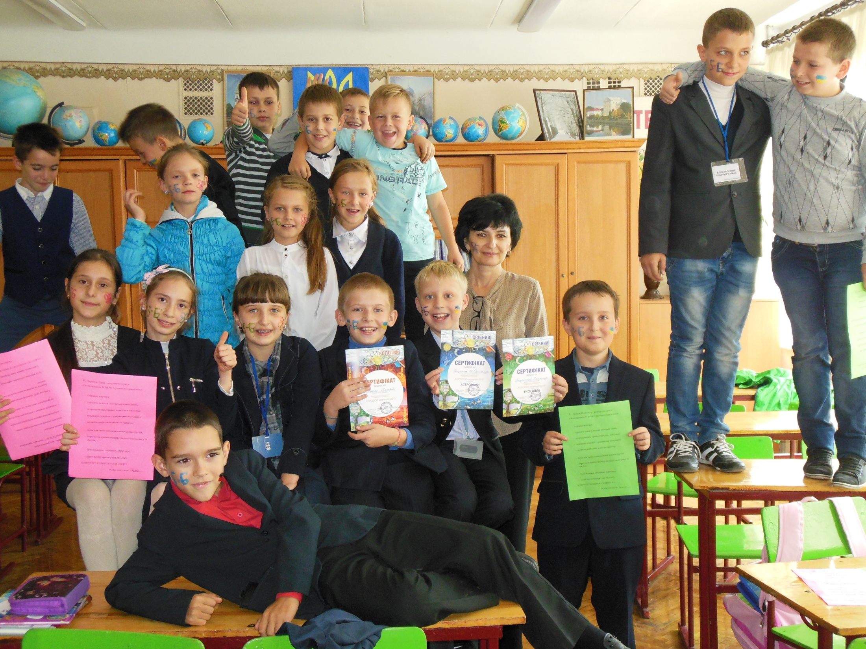



Slide 25

Сучасний зміст виховання в Україні – це науково обґрунтована система загальнокультурних і національних цінностей та відповідна сукупність соціально значущих якостей особистості, що характеризують її ставлення до суспільства і держави, інших людей ,природи, мистецтва, самої себе. Виховання здійснюють для ідентифікації вихованця із загально визначеними цінностями і якостями. Система цінностей і якостей особистості розвивається і виявляється через її власне ставлення.

Slide 26

    ЦІННІСНЕ СТАВЛЕННЯ ОСОБИСТОСТІ ДО СУСПІЛЬСТВА І ДЕРЖАВИ.
Надзвичайно вдалими вважаю проведені нами виховні години та інші заходи в цьому напрямку.
  «Державний прапор України – святиня українського народу»;
  «Служіння українській нації – історичне покликання кожного українця»;
  «Славетні імена нашого краю. Соломія Крушельницька. Шляхи тріумфів»;
  «Україна - наш спільний дім»;
  Урок присвячений пам’яті Кардинала Йосипа Сліпого;
  «Дитинство Тараса Шевченка»;
  «22 січня – День соборності України»;
  «Визволення Тернополя від фашистської навали»;
  «Біль Чорнобиля»;
  «1 жовтня – день людей похилого віку. Участь у акції «З рук в руки»;
  «4 – грудня свято Введення у храм Пресвятої Богородиці»;
  «6 – грудня – День Української армії»;
  Козацькі забави;
  Традиційне щорічне родинне свято;
  Твір «Коли президентом був би я …»

Slide 27
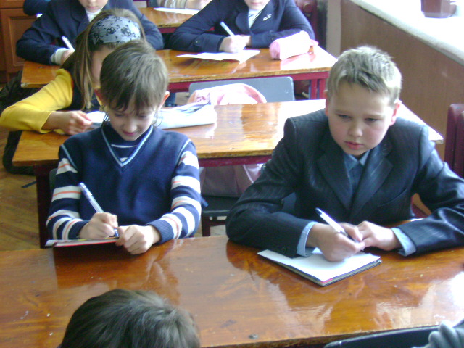

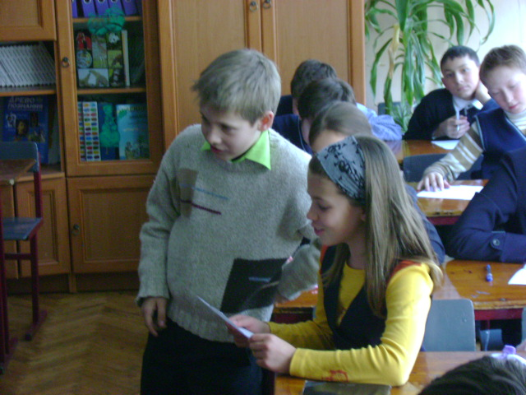

Slide 28
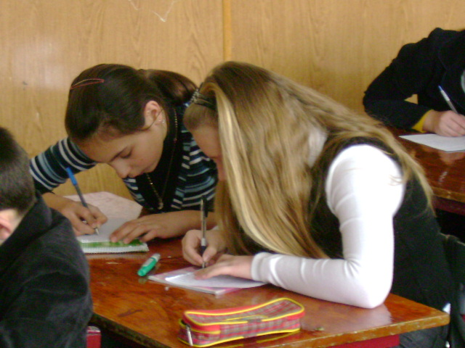

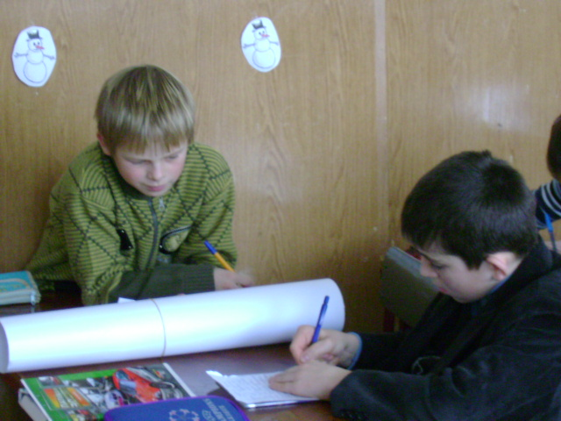
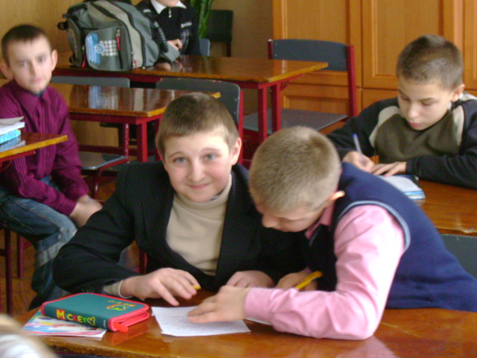

Slide 29

Уривки з дитячих творів:
-Я хочу, щоб наша Україна була найкраща ( Діана Паскевич);
-Щоб старші люди могли прожити на свою пенсію (Іван Нагайло);
-Щоб всі діти мали батьків, а дитячих будинків взагалі не було (Оксана Гевко);
-Побудувати сміттєпереробний завод і відремонтувати дороги (Вітя Дерев’яний);
-Щоб усі люди були щасливі, а батьки не їхали на роботу закордон (Ілона Ярош);
- Треба закупити більше інсуліну для хворих (Юра Заверуха);
- Зменшити податки ( Стас Сапожнік);
- Закрив би всі казино і відновив би аеропорт ( Ілля Мисько);
-Зняти депутатську недоторканність (Андрій Саляк );
-Я б хотіла, щоб світ був дружнішим, добрішим, щоб люди допомогали один одному (Ліля Бор)

Slide 30
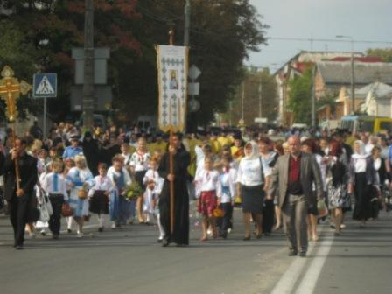
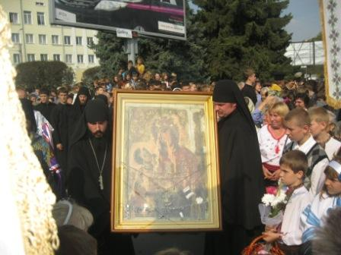
ЗУСТРІЧАЄМО ОБРАЗ МАТЕРІ БОЖОЇ

Slide 31
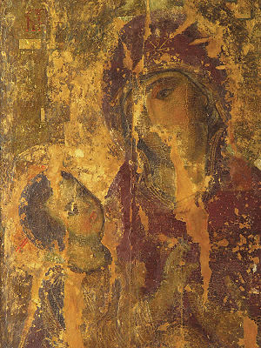

Slide 32
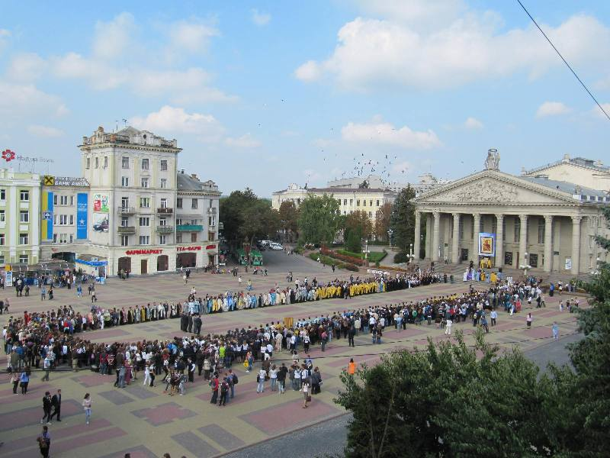
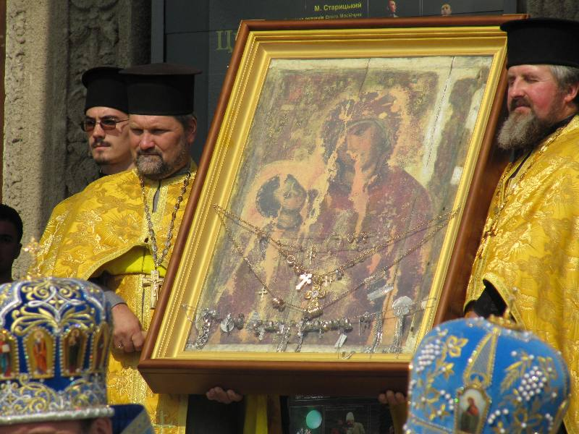
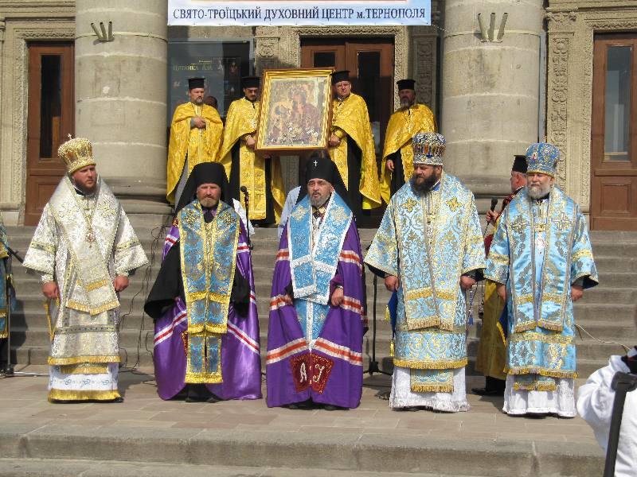

Slide 33
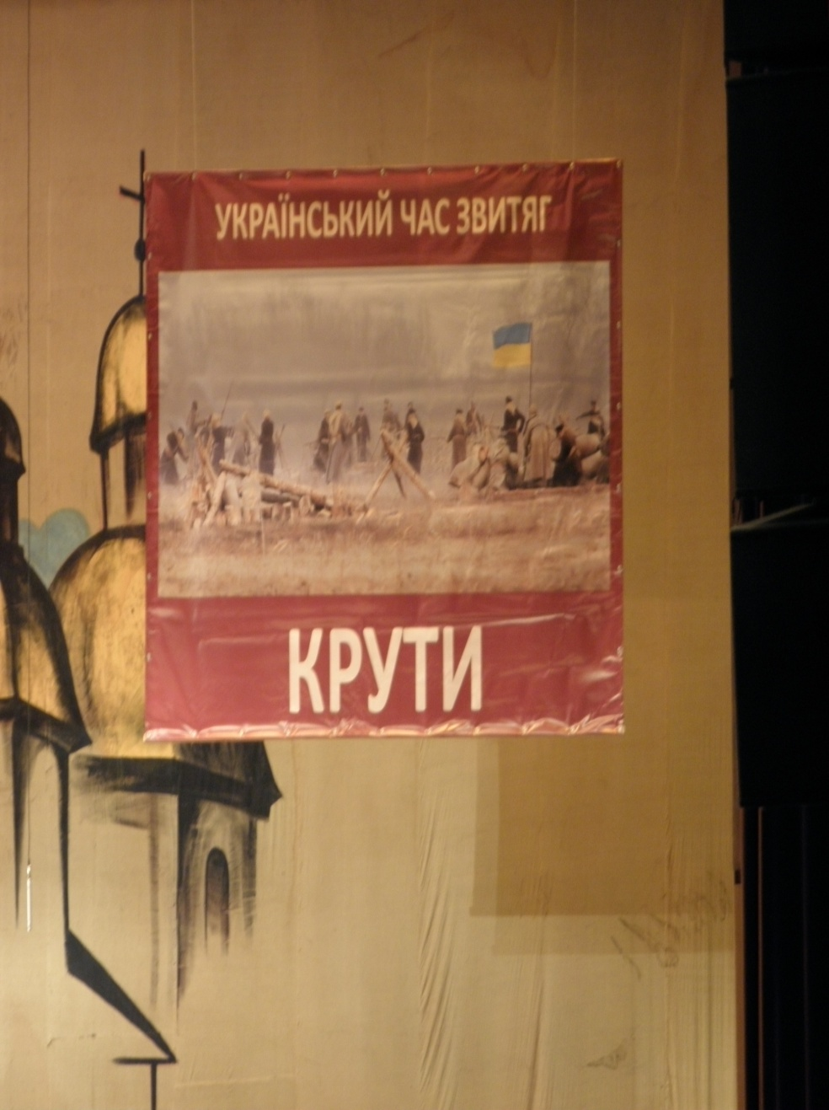
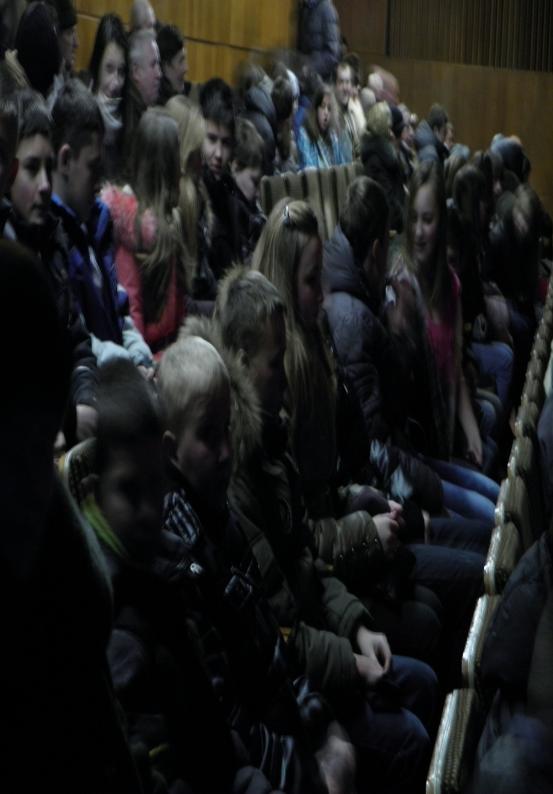


Slide 34

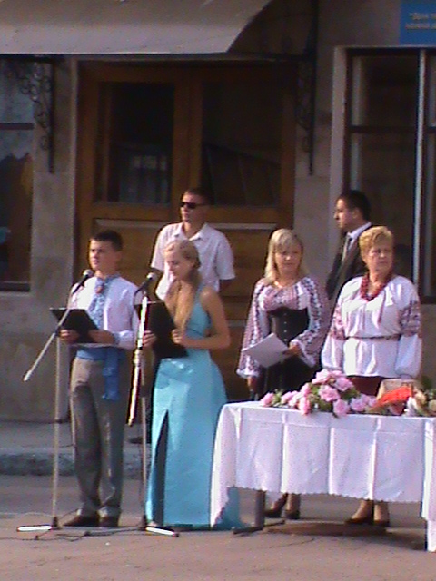
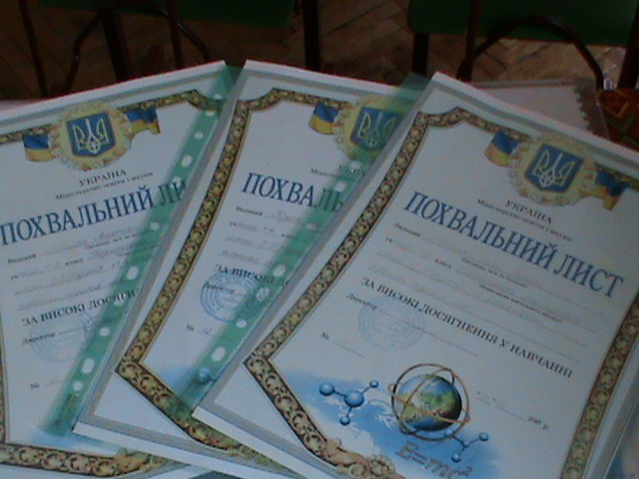

Slide 35
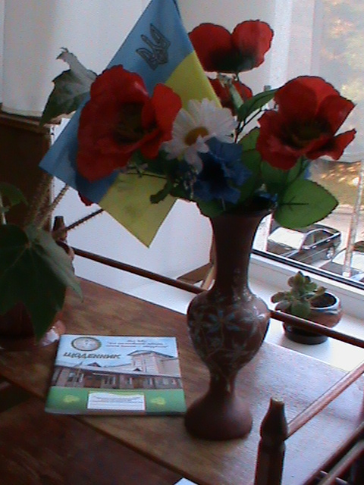
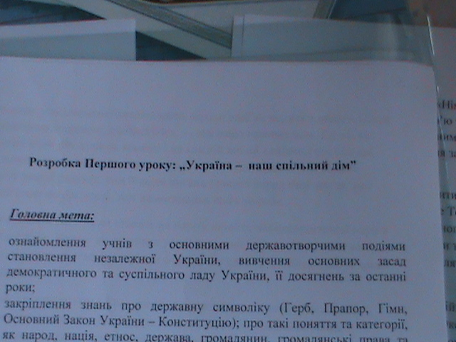


Slide 36
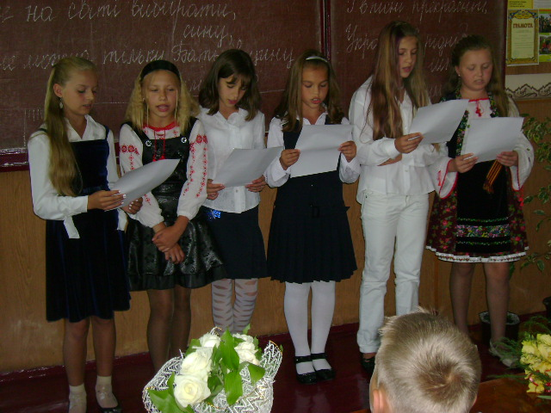


Slide 37
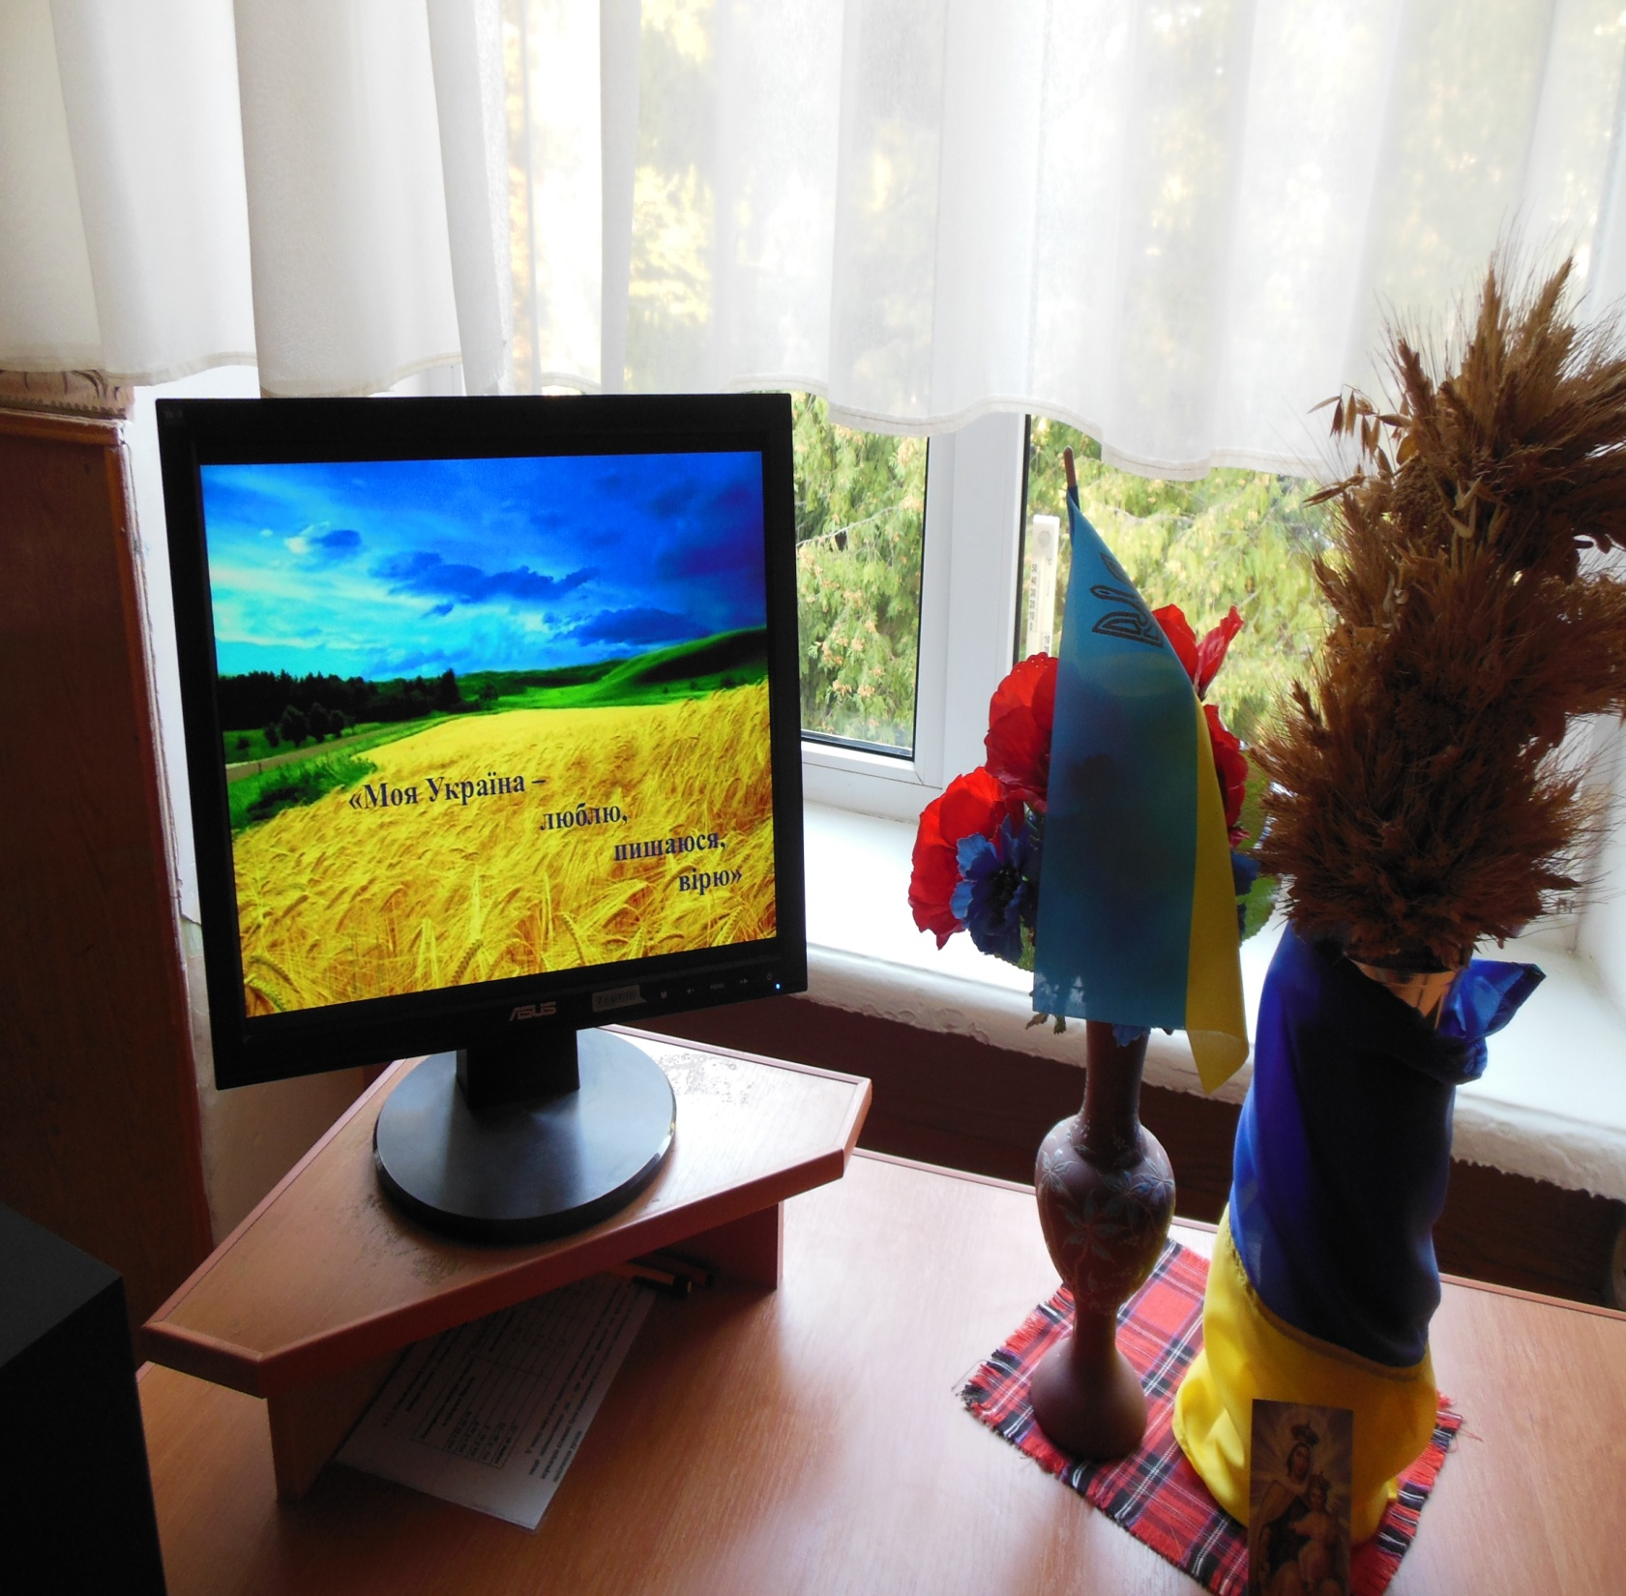

Slide 38
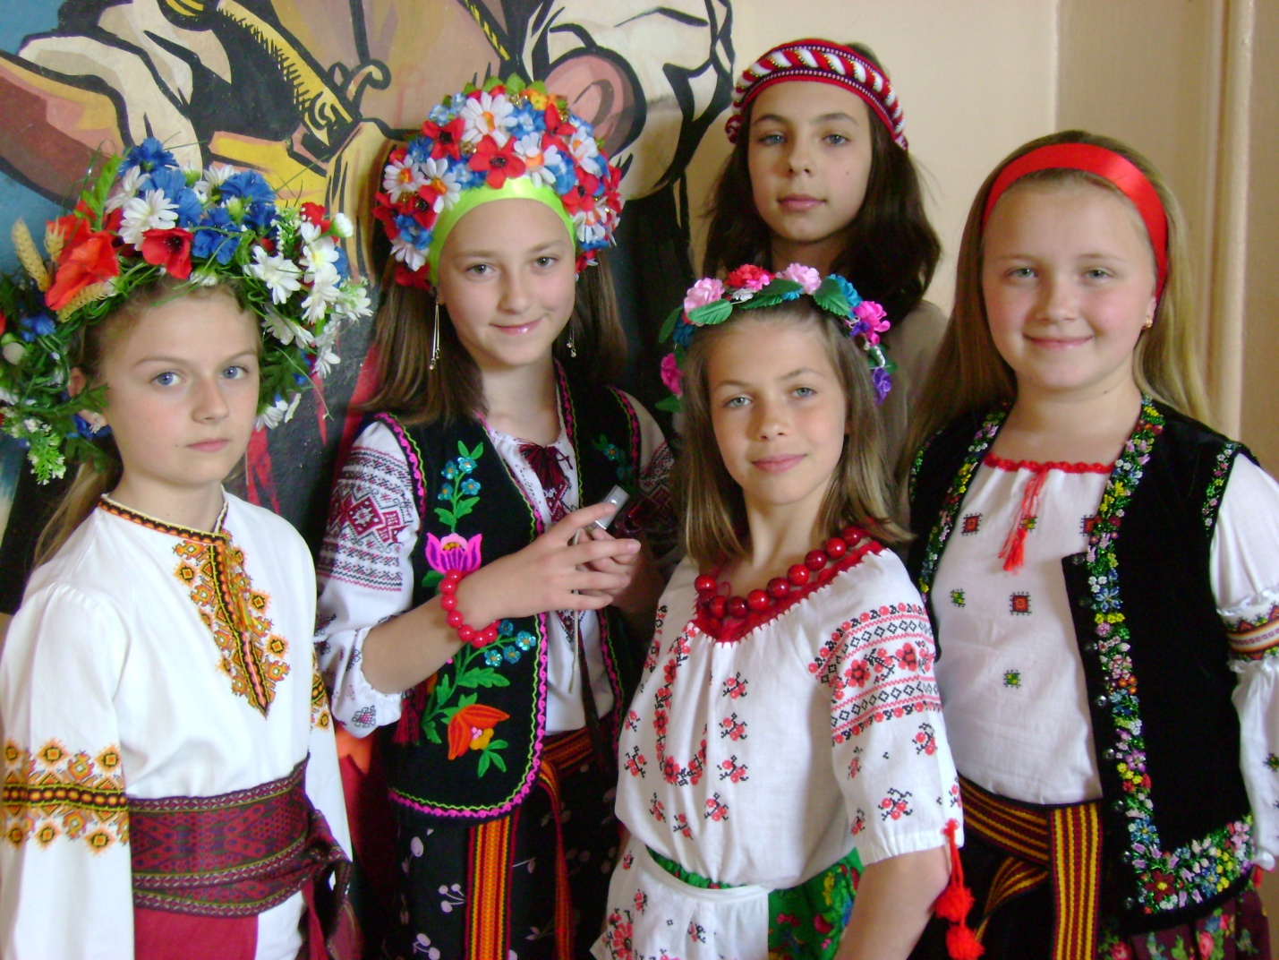
КОНКУРС ВИШИВАНКИ

Slide 39
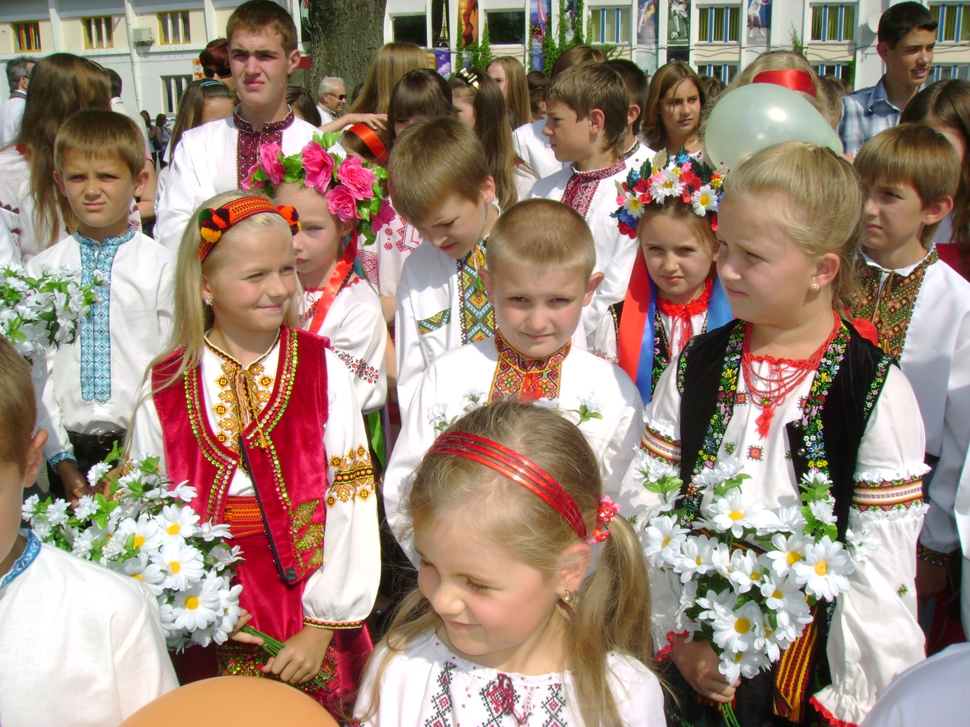
ДЕНЬ МІСТА

Slide 40
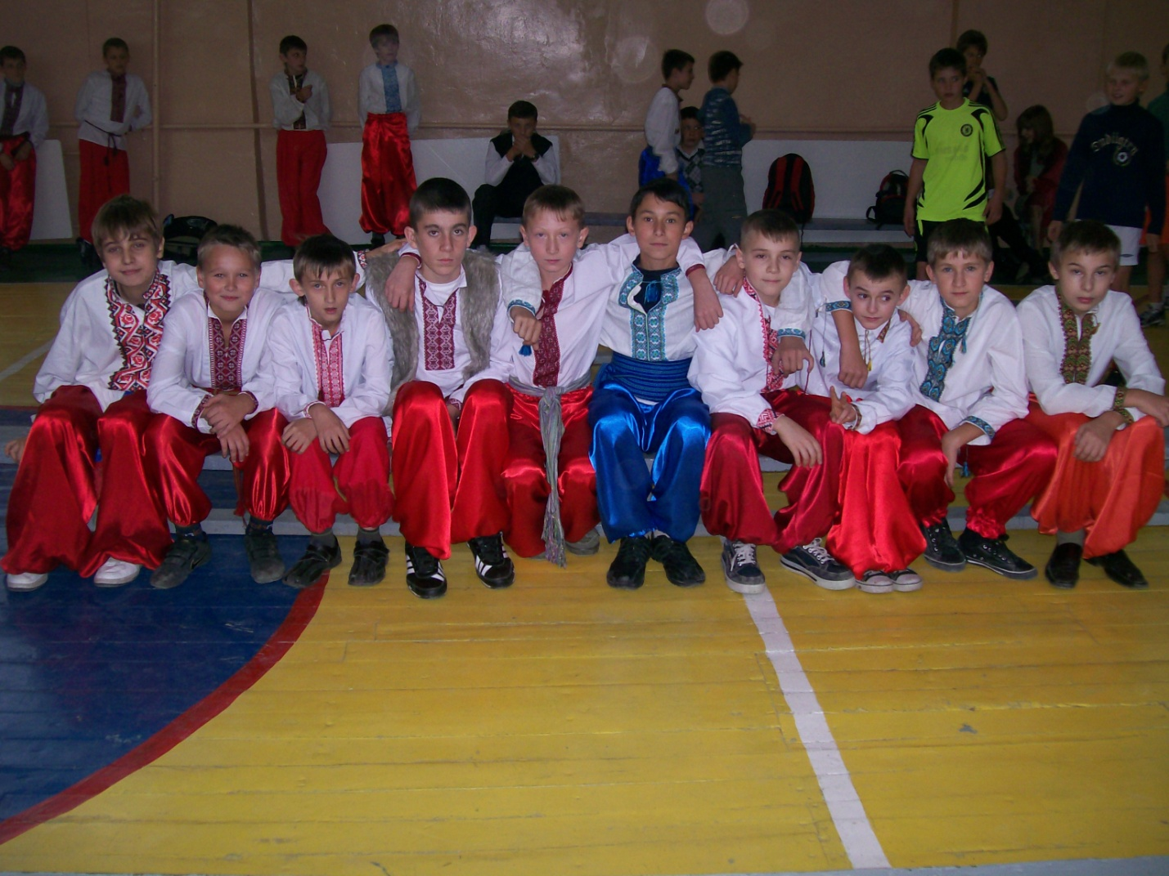
КОЗАЦЬКІ ЗАБАВИ

Slide 41

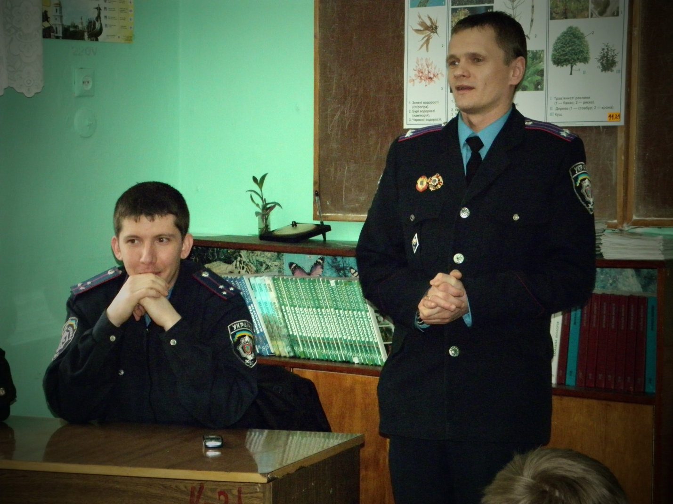
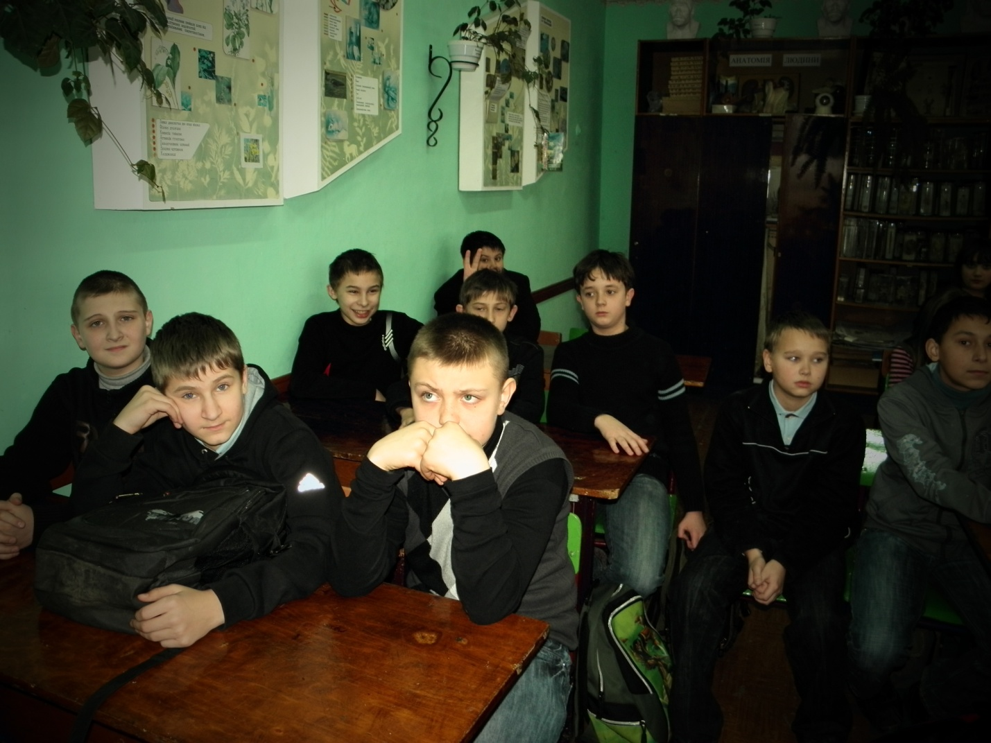
ПРАВОВЕ ВИХОВАННЯ

Slide 42





Slide 43




ЯРМАРКУЄМО

Slide 44





ЦІННІСНЕ СТАВЛЕННЯ ДО ПРИРОДИ

Slide 45





Slide 46


Пізнавально-інформативна програма "Країна здоров'я" зібрала 8 жовтня 120 учасників.
.
ПЕТЕНКО ІРИНКА
ВІТІВ МАША
САЛЯК АНДРІЙ
САПОЖНІК СТАС

Slide 47


Турисько-краєзнавчий екологічний конкурс “Посадіть калину біля школи”
Свідома молодь - нації надія,
Єднає всіх нас спільна добра мрія.
В наших руках природа і життя
Тож збережімо їх для майбуття!!!

Slide 48




Slide 49



Slide 50




Slide 51



Slide 52



ЦІННІСНЕ СТАВЛЕННЯ ДО МИСТЕЦТВА. ХУДОЖНЬО –ЕСТЕТИЧНА ДІЯЛЬНІСТЬ.

Slide 53



НОВОРІЧНА КАЗКА
(в трьох діях)

Slide 54




Slide 55




Slide 56




Slide 57





Slide 58




Slide 59



ТЕАТРАЛІЗОВАНА ВИХОВНА ГОДИНА:
«УКРАЇНСЬКИЙ ЯРМАРОК»

Slide 60




Slide 61




Slide 62




ВІДКРИТІ УРОКИ

Slide 63




УКРАЇНСЬКА ЛІТЕРАТУРА-ГЕОГРАФІЯ

Slide 64




Slide 65




АНГЛІЙСЬКА МОВА

Slide 66







Slide 67




КОНКУРС «ЩО? ДЕ? КОЛИ?» ( 1 місце серед 8 класів)
Наша команда не тільки найрозумніша, але й найкрасивіша.

Slide 68

НАВЧАЛЬНІ ДОСЯГНЕННЯ

Slide 69
 | Навчальні предмети |  |  |  |  |  |  |  |  |  |  |  |  |  |  |  |  |  |  |  |  |  |  |  |  |  |  |  | Середній бал
Клас | Українська мова | Українська література | Світова література | Англійська мова | Німецька мова | Французька мова | Російська мова | Польськака мова | Математика | Алгебра | Геометрія | Природознавство | Географія | Біологія | Фізика | Хімія | Історія України | Всесвітня історія | Правознавство | Основи здоров׳я | Інформатиа | Художня культура | Література Америкм | Література Англії | Країнознавство | Ділова іноземна мова | Економіка | Людина і світ
5-А | 65 | 83 | 84 | 66 | 76 | 72 |  |  | 59 |  |  | 67 |  |  |  |  | 86 |  |  | 73 |  |  |  |  |  |  |  |  | 73
5-Б | 67 | 72 | 77 | 68 | 69 | 81 |  |  | 64 |  |  | 73 |  |  |  |  | 79 |  |  | 65 |  |  |  |  |  |  |  |  | 72
5-В | 69 | 90 | 94 | 70 | 75 | 80 |  |  | 67 |  |  | 74 |  |  |  |  | 79 |  |  | 69 |  |  |  |  |  |  |  |  | 77
6-А | 65 | 77 | 68 | 78 | 72 | 89 |  |  | 59 |  |  | 75 | 68 |  |  |  |  | 74 |  | 66 |  |  |  |  |  |  |  |  | 72
6-Б | 62 | 67 | 66 | 54 | 70 | 73 |  |  | 61 |  |  | 62 | 58 |  |  |  |  | 66 |  | 73 |  |  |  |  |  |  |  |  | 65
7-А | 57 | 67 | 62 | 66 |  | 74 |  |  |  | 69 | 68 |  | 72 | 71 | 56 | 67 | 79 | 74 |  | 71 |  |  |  |  |  |  |  |  | 68
7-Б | 68 | 61 | 70 | 69 | 70 | 71 |  |  |  | 50 | 53 |  | 68 | 55 | 56 | 64 | 73 | 58 |  | 66 |  |  |  |  |  |  |  |  | 63
8-А | 63 | 62 | 63 | 59 | 51 | 72 |  |  |  | 55 | 55 |  | 69 | 62 | 51 | 54 | 60 | 65 |  | 75 |  |  |  |  |  |  |  |  | 61
8-Б | 67 | 73 | 66 | 68 | 51 | 84 |  |  |  | 55 | 57 |  | 62 | 66 | 59 | 61 | 66 | 71 |  | 78 |  |  |  |  |  |  |  |  | 66
8-В | 67 | 69 | 67 | 58 | 82 | 82 |  |  |  | 46 | 42 |  | 69 | 72 | 52 | 46 | 72 | 69 |  | 69 |  |  |  |  |  |  |  |  | 64
9-А | 63 | 70 | 71 | 66 | 60 | 72 |  |  |  | 55 | 55 |  | 69 | 65 | 60 | 57 | 75 | 75 | 74 | 68 | 65 | 76 |  |  |  |  |  |  | 66
9-Б | 73 | 78 | 67 | 68 | 52 | 84 |  |  |  | 52 | 43 |  | 78 | 81 | 58 | 65 | 62 | 83 | 77 | 67 | 65 | 81 |  |  |  |  |  |  | 68
10-А | 81 | 82 | 83 | 76 | 88 |  | 80 |  |  | 62 | 66 |  | 89 | 82 | 66 | 65 | 71 | 79 | 83 |  | 80 |  |  | 78 | 80 | 79 |  |  | 77
10-Б | 69 | 74 | 65 | 59 | 66 |  | 70 |  |  | 52 | 52 |  | 72 | 65 | 51 | 51 | 56 | 68 | 81 |  | 76 |  |  | 53 | 55 | 63 |  |  | 63
11-А | 89 | 91 | 89 | 86 | 90 |  |  | 92 |  | 91 | 89 |  |  | 91 | 75 | 86 | 87 | 89 |  |  | 89 | 98 | 93 |  | 86 | 86 | 91 | 98 | 89
11-Б | 86 | 95 | 93 | 83 | 94 |  |  | 82 |  | 83 | 79 |  |  | 86 | 74 | 83 | 86 | 87 |  |  | 86 | 100 | 87 |  | 79 | 86 | 90 | 96 | 87
11-В | 49 | 66 | 60 | 52 |  |  |  |  |  | 36 | 36 |  |  | 49 | 43 | 42 | 51 | 52 |  |  | 41 | 72 |  |  |  |  | 49 | 72 | 51
Середній бал | 68 | 75 | 73 | 67 | 71 | 78 | 75 | 87 | 62 | 59 | 58 | 70 | 70 | 70 | 58 | 62 | 85 | 73 | 79 | 70 | 72 | 85 | 90 | 66 | 75 | 79 | 77 | 89

Slide 70


Показник якості навченості
8-А класу ТСШ № 7
І семестр 2011-2012 н.р.
№ з/п | Предмети | Заг. к-сть учнів | 12-10 б. | 9-7 б. | 6-4 б. | 3-0 б. | ПЯН
1. | Українська мова | 31 | 5 | 18 | 8 | 0 | 63%
2. | Українська література | 31 | 7 | 13 | 11 | 0 | 62%
3. | Світова література | 31 | 5 | 18 | 8 | 0 | 63%
4. | Англійська мова | 31 | 3 | 19 | 9 | 0 | 59%
5. | Алгебра | 31 | 4 | 13 | 13 | 1 | 55%
6. | Історія України | 31 | 6 | 17 | 5 | 0 | 60%
7. | Геометрія | 31 | 4 | 12 | 15 | 0 | 55%
8. | Географія | 31 | 10 | 14 | 7 | 0 | 69%
9. | Основи здоров׳я | 31 | 12 | 16 | 3 | 0 | 75%
10. | Французька мова | 15 | 5 | 8 | 2 | 0 | 72%
11. | Всесвітня історія | 31 | 8 | 14 | 9 | 0 | 65%
12. | Біологія | 31 | 7 | 13 | 11 | 0 | 62%
13. | Фізика | 31 | 4 | 8 | 18 | 1 | 51%
14. | Хімія | 31 | 5 | 8 | 18 | 0 | 54%
15. | Німецька мова | 16 | 1 | 6 | 9 | 0 | 51%
Середній бал 61%

Slide 71



Slide 72



ВИХОВНА ГОДИНА ДО ДНЯ СВЯТОГО ВАЛЕНТИНА

Slide 73




ВИХОВНА ГОДИНА ДО ДНЯ 8 БЕРЕЗНЯ
7КЛАС
.

Slide 74




8 КЛАС

Slide 75




СВЯТО ЗИМИ

Slide 76






Slide 77




ВІДЕНСЬКИЙ БАЛ

Slide 78


Slide 79


Slide 80




Slide 81



Вітаємо хлопців

Slide 82



Slide 83


Slide 84




День Захисника Вітчизни

Slide 85





Slide 86



ЦІННІСНЕ СТАВЛЕННЯ ДО ПРАЦІ.

Slide 87



Slide 88



ЗБІР МАКУЛАТУРИ

Slide 89


КОНКУРС ІГРАШОК, ВИРОБЛЕНИХ СВОЇМИ РУКАМИ

Slide 90

ЦІННІСНЕ СТАВЛЕННЯ ДО СЕБЕ.
ПСИХОЛОГО - ПЕДАГОГІЧНИЙ ТРЕНІНГ.

Slide 91







Slide 92




Slide 93



ВИХОВНА ГОДИНА : «МОДА. КРАСА. ЗДОРОВ’Я »

Slide 94





Slide 95







Slide 96




Slide 97




ВІЛЬНЕ СПІЛКУВАННЯ. ГРА : «ГОВОРИМО ПРАВДУ».

Slide 98


ФІЗИЧНО-ОЗДОРОВЧА ДІЯЛЬНІСТЬ

Slide 99





Slide 100


ТУРИЗМ

Slide 101





Slide 102



ЦИВІЛЬНИЙ ЗАХИСТ

Slide 103



МУЗЕЙ ЧОРНОБИЛЯ

Slide 104



НАШ БІЛЬ-ЧОРНОБИЛЬ
ВИХОВНА ГОДИНА

Slide 105


КОНКУРСНИЙ МАЛЮНОК
( робота Подуфалого Михайла)
7-А

Slide 106

ПІЗНАВАЛЬНА ДІЯЛЬНІСТЬ.

Slide 107





Slide 108


с.ОКОПИ
ХОТИН

Slide 109

КАМ’ЯНЕЦЬ-ПОДІЛЬСЬКИЙ

Slide 110



НА ДНІСТРІ
СКЕЛІ ДОВБУША

Slide 111






Slide 112




Slide 113


ДОЛИНА. КАРПАТСЬКИЙ ВАГОНЧИК.
ГОШІВСЬКИЙ МОНАСТИР.

Slide 114



МЕДЖИБІЖ

Slide 115




Slide 116


МУЗЕЙ ГОЛОДОМОРУ

Slide 117



«СОФІЇВКА»

Slide 118


Slide 119







Slide 120



НАШІ ТРАДИЦІЇ

Slide 121



Slide 122


Slide 123

А результати нашої спільної праці за весь навчальний рік ми оформляємо у фільми під назвою: «Ми-клас!».

Slide 124

…І знову вересень. Клас виглядає неорганізованим. Нікого не бачать і не чують. Але це не страшно. Все налагодиться. Згадаємо все, що знали, і підемо далі – творити себе. Я не одна – нас 32. Вони потрібні майбутньому такі, які вони є: дружні, надійні, активні, трудолюбиві. Ми віримо в нове покоління, в нову Україну. Треба зберегти в дітях почуття свободи, радісний мажорний стан у відносинах.
І тут я погоджуюсь з А.Франсем: «Вчитися можна тільки весело».

Slide 125

P.S. Не все можна довірити паперу, великі секрети залишаються тільки між нами.

Slide 126

РОБОТА З БАТЬКАМИ

Slide 127

1 вересня 2008 рік.
На першому уроці вирішили: у нас є старший 5-А і молодший 5-А клас.

Slide 128

Робота з батьками і сім’ями учнів – один із найважливіших напрямів діяльності сучасного вчителя, вихователя і одночасно одна з найважчих ланок у його практичній діяльності. У зв’язку з цим значно зростає актуальність підготовки вчителів, класних керівників, вихователів до проведення роботи з батьками.

Slide 129
Форми роботи з батьками.
Індивідуальні:
- відвідування сім'ї;
- запрошення до школи;
- індивідуальна педагогічна бесіда;
- індивідуальна педагогічна допомога;
- листування з батьками;
- дні відкритих дверей.
Групові:
- зібрання батьківського активу;
- групові бесіди;
- групові консультації;
- батьківські консиліуми.
Колективні:
- лекції і бесіди;
- науково-практичні конференції;
- батьківські дні;
- вечори питань і відповідей;
- класні батьківські збори;
- збори-концерти;
- конференції з обміну досвідом виховання;
- диспути;
- педагогічні колегіуми;
- зустрічі "за круглим столом";
- педагогічний всеобуч;
- усні журнали.
Традиційні методи та прийоми роботи з батьками:
- спостереження;
- бесіди;
- анкетування;
- учнівські твори-роздуми.

Slide 130

Інноваційні форми роботи з батьками:
- педагогічний десант (виступ педагогів в організаціях, де працюють батьки);
- дерево родоводу (зустрічі поколінь, роздуми над проблемами виховання);
- у сімейному колі (індивідуальна допомога родинам, організація зустрічей із лікарями, юристами, психологами);
- родинний міст (збори дітей, батьків, членів родини);
- день добрих справ (спільна трудова діяльність вчителів та батьків, дітей); сімейна скринька (добірка матеріалів з позитивним досвідом родинного виховання);
- дні довір'я (у визначені дні батьки-лікарі, батьки-юристи, і т.д. проводять консультації для бажаючих);
- народні світлиці (спільне проведення традиційних святкувань).

Slide 131

Шляхи підвищення педагогічних знань батьків
Важлива умова ефективної навчально-виховної роботи — єдність школи і сім'ї, якої досягають за умови, що школа постійно працює над підвищенням рівня психолого-педагогічної обізнаності батьків, їх педагогічної культури.
На думку В. Сухомлинського, школа повинна домогтися того, щоб батьки бачили в своїх дітях себе, розуміли суть розвитку дитини. А для цього їх треба озброювати знаннями важливих закономірностей педагогіки, вікової психології, фізіології.
Організовуючи навчання батьків, враховують рівень їх підготовки до сприймання головних теоретичних положень методики виховання дітей у сім'ї та визначають рівень популярності викладання цього матеріалу. Турбота школи про виховання дітей у сім'ї реалізується через педагогічну освіту батьків, залучення їх до виховної роботи з учнями у школі. Передусім педагоги мають можливість впливати на батьків через їхніх дітей, які навчаються в школі. А. Макаренко вважав, що це найдоступніший спосіб зв'язку школи і сім'ї. Його цінність не лише в тому, що він оперативний, а й у тому, що учень, який засвоїв певні вимоги вчителя, доводить ці вимоги до відома батьків, переконує в необхідності дотримуватися їх.

Slide 132

Спеціальну виховну роботу проводять із сім'ями, які допускають відхилення у вихованні дітей. Роботу з педагогічно неспроможними сім'ями спрямовують передусім на підвищення їх психолого-педагогічного рівня. З цією метою їх залучають до загальної системи педагогічного всеобучу, влаштовують консультації з окремих питань виховання дітей у сім'ї.
Із сім'ями педагогічно пасивними працюють переважно індивідуально, домагаючись розуміння батьками хибності своєї поведінки, пробудження почуття відповідальності за виховання дітей, усвідомлення потреби перебудувати систему стосунків у сім'ї, своєї вини, помилок, бажання докорінно змінити сімейний устрій.
У роботі з антипедагогічними сім'ями спираються на те, що вони також хочуть бачити власних дітей чесними, культурними, здоровими, щасливими. З ними обговорюють упущення у вихованні дітей, накреслюють шляхи усунення їх, зміни сімейних стосунків. З батьками цієї групи працювати важко, і не слід сподіватися на швидкі наслідки, але важливо посіяти в них сумніви у правильності їхньої системи виховання, змусити їх замислитися над її результатами.

Slide 133
Батькам, яких поглинула бізнесова діяльність, необхідно довести, що такий стиль виховання дитини в сім'ї робить ЇЇ самотньою, емоційно нестійкою та ін. Таким дітям і в дорослому житті, напевне, буде непросто. Тому батькам варто подумати про адаптацію їх до реального життя, про недоцільність перекладання відповідальності за виховання дітей на вчителів, репетиторів. Дитині більше потрібен емоційний зв'язок саме з батьками, їхня безпосередня участь у житті дитини важливіша, ніж машина, охорона і прислуга. Діти мають відчувати, що для батька і матері вони не менш важливі, ніж робота. У таких сім'ях слід заохочувати інтерес дітей до навчання, а не переконувати їх у тому, що вищий навчальний заклад і робота їм забезпечені незалежно від шкільних успіхів. Треба також вести розмову про те, що відгородження дитини від однолітків звужує коло її спілкування, вона не навчиться будувати свої стосунки з різними людьми, дружити й любити за покликом душі.

Slide 134
Пам'ятка для батьків.
У спілкуванні зі своїми дітьми:
Радійте вашому синові, доньці.
Розмовляйте з дитиною турботливим, підбадьорюючим тоном. Коли дитина з вами розмовляє, слухайте уважно, не перериваючи. Установіть чіткі та визначені вимоги до дитини.
У розмові з дитиною називайте як можна більше предметів, їх ознак, дій з ними. Ваші пояснення повинні бути простими та зрозумілими. Розмовляйте чітко, ясно. Будьте терпеливими. Спочатку запитуйте «що?», а потім «для чого?», «чому?».
• Заохочуйте в дитини прагнення ставити запитання.
• Заохочуйте цікавість, пізнання та уяву вашої дитини.
• Частіше хваліть дитину.
• Заохочуйте ігри з іншими дітьми.
• Турбуйтесь про те, щоб у дитини були нові уявлення, про які вона могла б розповісти.
• Намагайтеся, щоб дитина разом з вами щось робила по господарству.
• Намагайтесь проявляти інтерес до того, що їй цікаво робити (малювати, співати тощо).
• Не втрачайте почуття гумору.
• Грайте з дитиною в різні ігри.
• Частіше робіть щось спільно, усієї сім'єю.
• Частіше спілкуйтеся зі спеціалістами, читайте книги про виховання дитини.

Slide 135

У спілкуванні зі своїми дітьми:
Радійте вашому синові, доньці.
Розмовляйте з дитиною турботливим, підбадьорюючим тоном. Коли дитина з вами розмовляє, слухайте уважно, не перериваючи. Установіть чіткі та визначені вимоги до дитини.
У розмові з дитиною називайте як можна більше предметів, їх ознак, дій з ними. Ваші пояснення повинні бути простими та зрозумілими. Розмовляйте чітко, ясно. Будьте терпеливими. Спочатку запитуйте «що?», а потім «для чого?», «чому?».
• Заохочуйте в дитини прагнення ставити запитання.
• Заохочуйте цікавість, пізнання та уяву вашої дитини.
• Частіше хваліть дитину.
• Заохочуйте ігри з іншими дітьми.
• Турбуйтесь про те, щоб у дитини були нові уявлення, про які вона могла б розповісти.
• Намагайтеся, щоб дитина разом з вами щось робила по господарству.
• Намагайтесь проявляти інтерес до того, що їй цікаво робити (малювати, співати тощо).
• Не втрачайте почуття гумору.
• Грайте з дитиною в різні ігри.
• Частіше робіть щось спільно, усієї сім'єю.
• Частіше спілкуйтеся зі спеціалістами, читайте книги про виховання дитини.

Slide 136
Я дякую Богові за те, що у моїх дітей такі чудові батьки. Вони є активними учасниками виховання та формування класного колективу. З самого початку нашої співпраці я відчувала повний зворотній зв'язок з ними. Вони цікавляться навчальним процесом учнів, приймають активну участь в загальношкільних заходах, прислухаються до моїх порад, побажань та охоче діляться своїм досвідом виховання…
На класних батьківських зборах, засіданнях батьківського комітету я проводжу бесіди, анкетування, читаю лекції, ділюся з батьками здобутками наших дітей.
Переконана, що саме така тісна творча співпраця батьків, учнів та класного керівника принесе найвищі результати у вихованні класного колективу. А в дітях сформує такі якості, як людяність, повага, милосердя,доброзичливість та патріотизм.

Slide 137

РОБОТА З СТУДЕНТАМИ.

Slide 138



Slide 139

НА ДОБРУ ЗГАДКУ 5-Б КЛАСУ ВІД МАРІЇ СТЕПЧУК
( 13:39, 12.10.2015, м. Тернопіль)
Одягає місто жовтолисті шати.
Ліс почав дрімати, пташка не співа.
І підкрався холод, мов кіт волохатий,
Що в вікні побачив склянку молока.
Вже й змахнув востаннє вересень рукою,
І на зміну жовтень линув до воріт.
В снах сміється літо нам.
Й зелентравою
Не покриті луки. Завмира весь свт.
Перевіють вітри, засміється сонце,
Через сито перетрусить сніг зима.
Заспіває пташка, та знов під віконцем
Буде підкрадатись кіт до молока.

Slide 140


